Slide 1


Tiết 2

Slide 2
Khởi động

Slide 3
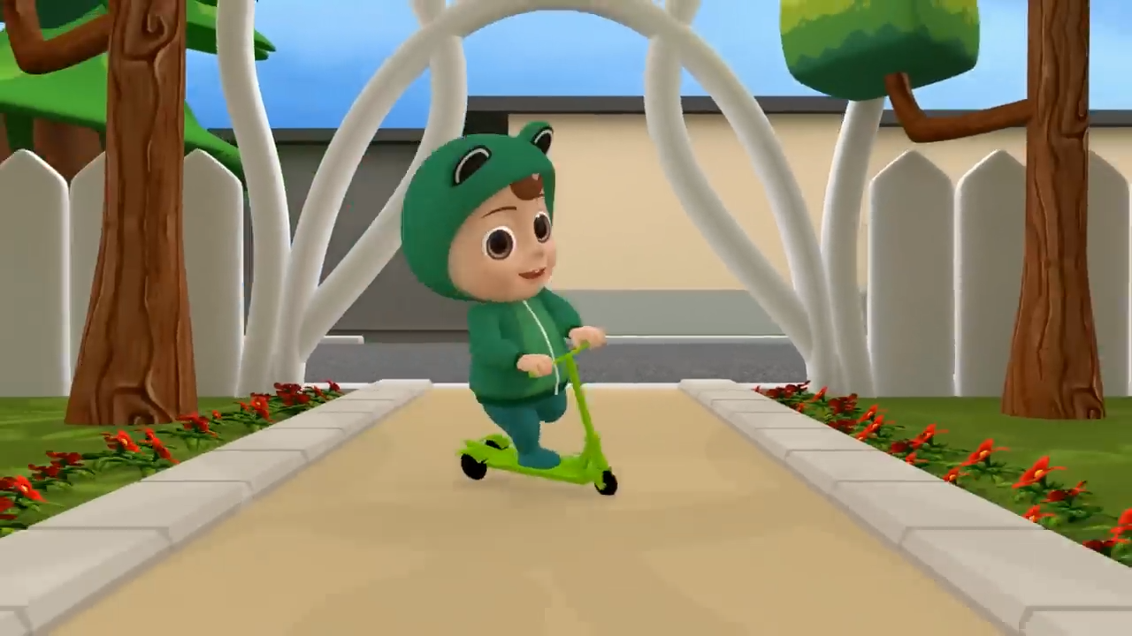

Slide 4
Khám phá

Slide 5

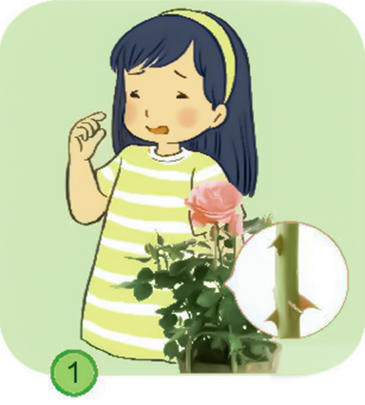
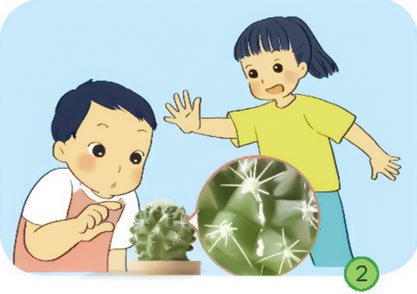
Điều gì xảy ra với các bạn trong mỗi hình dưới đây?
Bạn cẩn thận đấy! Cây này vừa có gai, vừa có độc.
Ái! Đau quá!

Slide 6
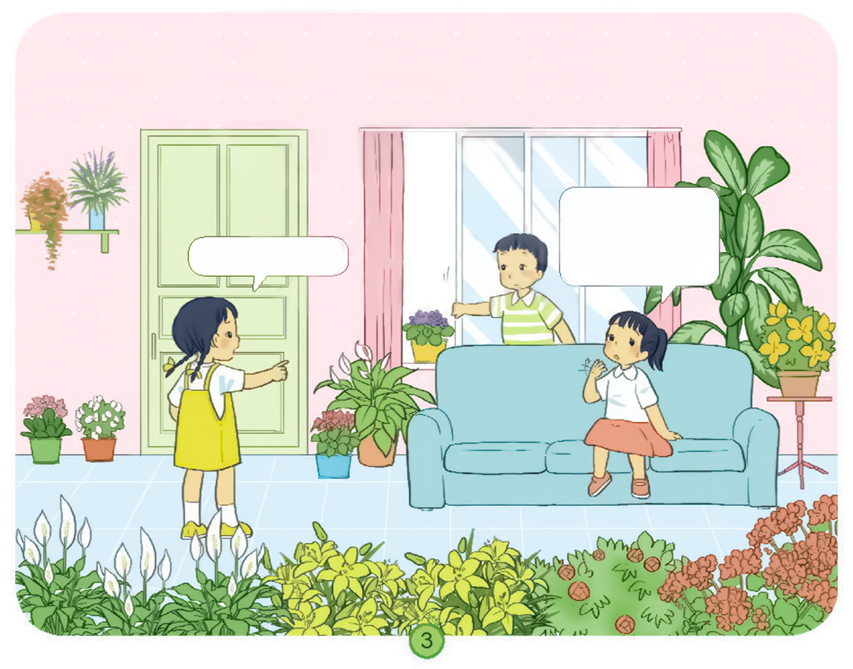
Hoa thơm quá làm mình thấy khó thở.
Nhiều hoa thế!

Slide 7
Theo em cần chú ý những gì khi tiếp xúc với cây?
Bạn cẩn thận đấy! Cây này vừa có gai, vừa có độc.
Ái! Đau quá!

Slide 8

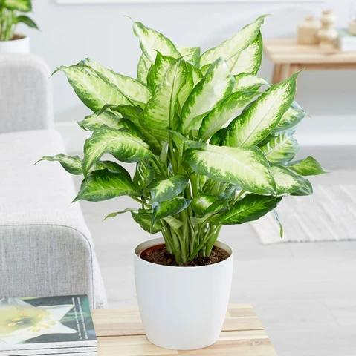
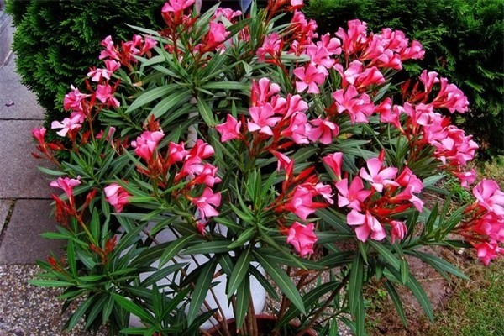
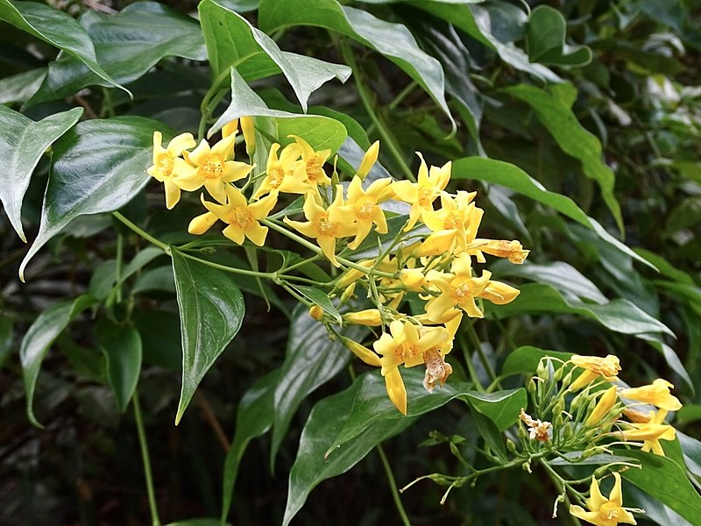
cây vạn niên thanh
cây trúc đào
cây lá ngón

Slide 9

- Sau khi tiếp xúc với các cây phải rửa tay sạch sẽ.
- Không nên tiếp xúc, ngửi, nếm thử các cây lạ.

Slide 10
Thực hành

Slide 11

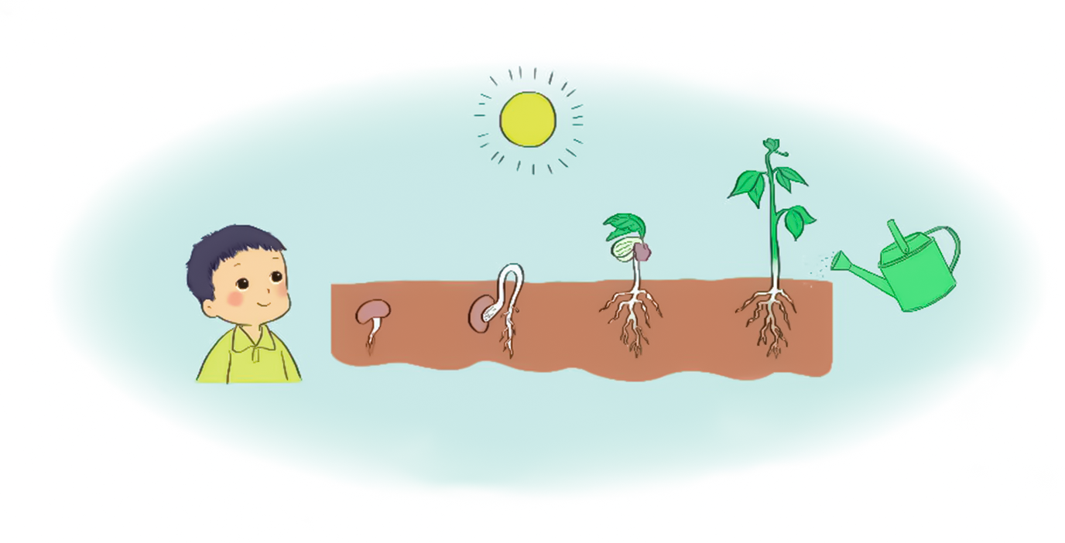
Cùng nói về việc chăm sóc và bảo vệ cây.
Dự án của chúng mình
Trồng và chăm sóc cây

Slide 12

Sau khi hạt được gieo xuống đất, rễ sẽ mọc trước, rồi đến thân và lá. Cây cần nước, không khí, ánh sáng và chất dinh dưỡng để lớn lên.

Slide 13

Các em nên tích cực tham gia vào việc chăm sóc cây đã trồng.

Slide 14
Vận dụng

Slide 15

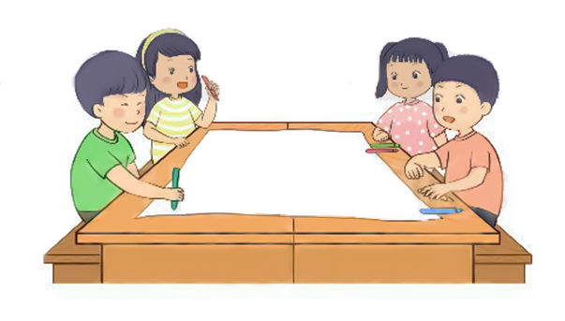
Cùng vẽ khu vườn có nhiều cây xanh mà em mơ ước.
Mình sẽ vẽ cây hoa.
Mình sẽ vẽ cây ăn quả.

Slide 16
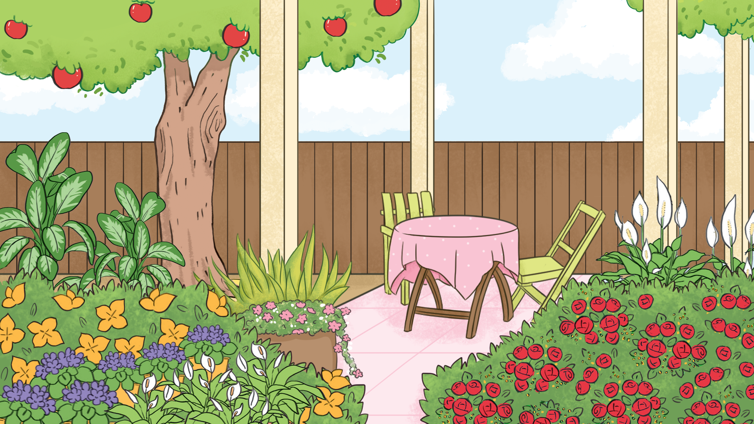

Slide 17
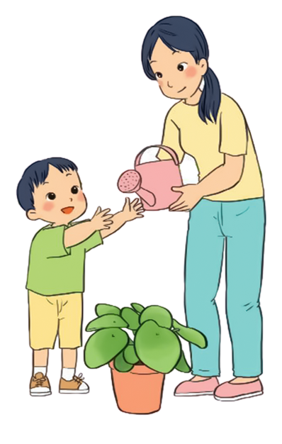
Mẹ để con tưới ạ.
Cây cần được chăm sóc và bảo vệ: tưới nước, nhổ cỏ, vun đất, bắt sâu, ...
Hãy cẩn thận khi tiếp xúc với các cây có độc và có gai.

Slide 18


